Slide 1
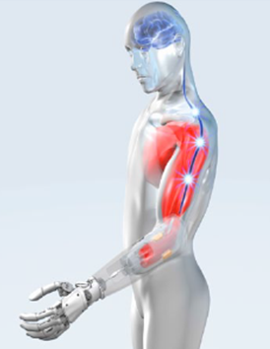
Titulli i projektit: Zhvillimi i NdërfaqesTruri-Makina për Dorën Artificiale
UNIVERSITETI I PRISHTINËS “HASAN PRISHTINA”
FAKULTETI I INXHINIERISË MEKANIKE
Departamenti i Mekatronikës
Koodinatori i projektit:
Prof. Dr. Arbnor Pajaziti
E-mail: arbnor.pajaziti@uni-pr.edu
Tel.mobil: +377 44 110 802

Slide 2
Informacione të përgjithshme për projektin
Disiplina kryesore shkencore | % | Tjetër disiplinë shkencore | % | Tjetër disiplinë shkencore | % | Tjetër disiplinë shkencore | %
Sistemi neuro-muskulor i njeriut | 30 % | Teknologjia e komunikimit dhe informacionit | 20 % | Programimi dhe Simulimi | 30 % | Sensorët dhe Aktuatorët, Robotika | 20 %
Qëllimet e projektit janë për të zhvilluar një dorë artificiale që do të jetë në gjendje për të kryer lëvizje të ndryshme si kapja, ngritja e gjësendeve etj.
Ndërfaqja me trupin e njeriut është thelbësore për funksionimin e protezave ose të duarve që janë për t'u zhvilluar. Lëvizjet e dorës artificiale duhet të jenë të kontrolluara nga sinjale të trupit, nga muskujt e krahut që kanë mbetur të padëmtuara. Lëvizja e protezave duhet të koordinohet nga muskujt e krahut, njëri përgjegjës për hapjen e dorës dhe tjetri për mbylljen e saj.
Projekti është menduar për qëllime kërkimore dhe për formim të prototipit, përfshirë zhvillimin e algoritmeve për sisteme inteligjente komplekse.

Slide 3
Përmbledhje – Përshkrimi i projektit në mënyrë të përgjithshme
Ky propozim projekt merret me ndërtimin dhe programimin e dorës artificiale që do të jetë në gjendje për të kryer disa lëvizje. Dora artificiale duhet të jetë në gjendje të ketë vetëkontroll nëpërmjet përdorimit të algoritmeve të propozuar që do të bazohen në mikrokontroller, por edhe nga sinjalet e trupit, nga muskujt e krahut .
Shumica e duarve artificiale komerciale që janë në dispozicion përbëhen kryesisht nga pjesë të bëra me porosi. Dizajni dhe prodhimi i këtyre pjesëve i bëjnë protezat artificiale shumë të shtrenjta. Një dorë artificiale duhet të jetë me kosto efektive në krahasim me kostot lokale të punës. Ne duhet dizajnuar dhe prodhuar pjesët përbërëse të dorës artificiale në printerin 3D.Duhet zhvilluar elektronikën si dhe kontrollerët e ndërfaqes.

Slide 4
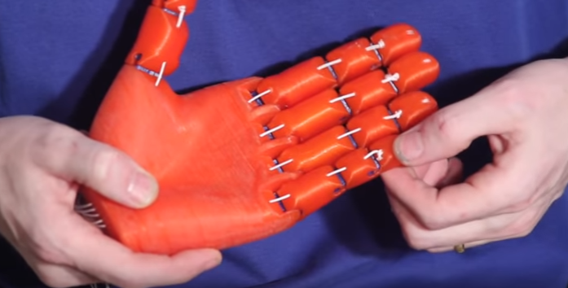
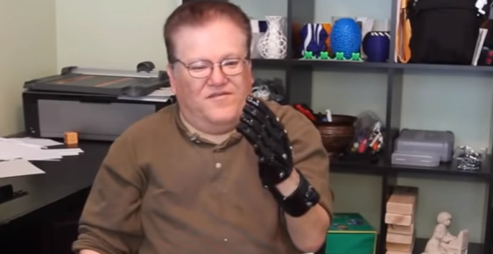
Projektet e zhvilluara të dorës artificiale
https://www.youtube.com/watch?v=Z70YWNuOB8E
https://www.youtube.com/watch?v=fm-SYMZ7_BU

Slide 5
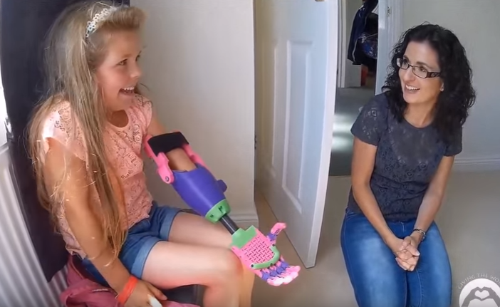
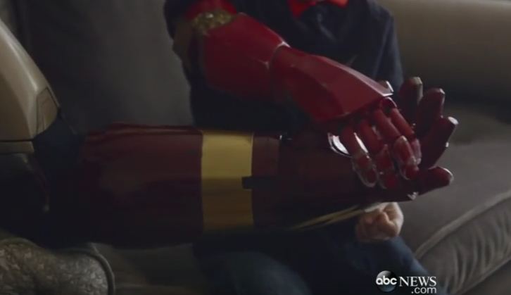
Projektet e zhvilluara të dorës artificiale
https://www.youtube.com/watch?v=I3cf49c_WjE
https://www.youtube.com/watch?v=WUwiu0YU3WM

Slide 6
Mënyra e veprimit dhe metodologjia e përdorur
Qëllimi i shumë zhvilluesve të protezave është formimi i një lidhjeje shumë të brendshme ndërmjet trupit dhe teknologjisë. Gjymtyrët moderne artificiale janë shembuj tipik të sistemeve mekatronike me aktuatorë, sensorë, mekanizma dhe elektronikë. Në kuptim të kontrollit, sfidë paraqitet koordinimi i një sistemi me shumë akse.
Ekipi i Fakultetit të Inxhinierisë Mekanike (FIM), Universiteti i Prishtinës “Hasan Prishtina” (UPHP) planifikon që të zhvillojë kontrollin e dorës prostetike si dhe interfejsin e vendosur në trupin e njeriut.
Studimet që do të bëhen në këtë projekt janë:
Të vërtetohet kotrolli i dorës prostetike nga ana e trurit duke u bazuar në kompleksitetin mahnitës strukturor dhe funksional të trurit dhe të sistemit neuromuskular.
Përshkrimi dhe të kuptuarit e bazës fizanatomike, lidhëshmërisë në mes motoneuronit qendror dhe atij periferik me theks të posaçëm në kinezologjinë e lëvizjeve të dorës normale dhe asaj bionike.
Proceset bazike të krijimit të sinjaleve në koren e trurit-lobit frontal sipas principit ide, plan veprimi dhe të orientimit të sinjaleve-impulseve nga truri në periferi dhe anasjelltas. Lidhëshmëria me lobin parietal, vizual për pranimin e mesazheve sensoriele nga lëkura, nyjet, muskujt, interpretimi i tyre nga ana e trurit me qëllim të koshiencës së pozitës së dorës në hapësirë.

Slide 7
Mënyra e veprimit dhe metodologjia e përdorur
Sumacioni, riorientimi i këtyre sinjaleve në impulse-mesazhe nga ato biofiziologjike në dorën prostetike-bionike. Të gjitha këto duke krahasuar trurin si kompjuter shumë të sofistikuar dhe përdorimi i këtyre njohurive në të ardhmen me qëllim të ndryshimit të realitetit virtual për viktima të amputimit.
Të dhënat, matjet dhe rezultatet do të verifikohen me aparaturë neurofiziologjike si: ElektroMionNeuroGrafi (EMNG) dhe Potenciale të Evakuuara (EP), siç janë: SEP dhe VEP.
Dizajnimi i dorës robotike të njeriut duke përdorur softuerin Autodesk Inventor Professional 2015 dhe përgatitja e modelit 3D të dorës artificiale për shtypje në printerin 3D;
Analiza dinamike, llogaritjet e sforcimeve dhe të deformimeve të dorës artificiale të njeriut, bazuar në forcën vepruese të dorës duke përdorur softuerin për elementet e fundëm Abagus 6.14;
Optimizimi topologjik i dorës artificiale të njeriut me qëllim të zvogëlimit të peshës dhe të strukturës stabile të dorës artificiale të njeriut.

Slide 8
Hapat për dizajnimin e dorës artificiale
Përdorimi i teknikës 3D për printim dhe programimi “open-source” që lejon krijimin e shpejtë të prototipit të dorës artificiale janë pjesë të projektit.
Proceset kyçe në ndërtimin e protezës së dorës përfshijnë:
1. Dizajnimi dhe montimi i gishtave.
2. Dizajnimi dhe montimi i hapësirës për vendosje të motorit.
3. Ndërlidhja e gishtave me motorin.
4. Dizajnimi dhe montimi i gishtit të madh.
5. Dizajnimi dhe montimi i dorës.
6. Implementimi i algoritmit dhe të programit kontrollues që mundëson punën sa më të lehtë dhe në mënyrë intuitive të dorës artificiale.

Slide 9
Fazat për implementim të projektit
Faza 1: Projektimi, ndërtimi dhe testimi i pjesëve të dorës artificiale. Përdorimi i shtypësit 3D dhe programimi me burim të hapur (angl. open source) do të jenë pjesë të projektit.
Në këtë fazë do të kyçen studentët e vitit të tretë të Departamentit të Mekatronikës, që do të punojnë në grupe të vogla prej 2 studentëve për detyrat e përshkruara.
Faza 2: Procesi i përgjithshëm për funksionalizimin e një proteze të dorës që ka funksione dhe që do të përdoret me lehtësi, do të kalojë në disa faza si: arkitektura, harduerët, prototipi, zhvillimi, përmirësimi dhe testimi.
Në këtë fazë të projektit do të kyçen studentët e vitit të tretë dhe të dytë të Departamentit të Mekatronikës, që do të punojnë në grupe të vogla prej 2 studentëve për detyrat e përshkruara.
Faza 3: Zhvillimi i kontrollit përmes softuerit (dora artificiale do të kontrollohet me anë të sinjaleve që vijnë nga muskujt e krahut). Lëvizjet e përgjithshme kryhen si rezultantë e sekuencave të lëvizjeve individuale. Çdo motor do të komandohet në nivel lokal nga një kontroller inteligjent. Një kompjuter qendror do të lëshojë komandat për lëvizje nëpërmjet një bus-i. Kjo strategji e decentralizuar do të sigurojë fleksibilitet të lartë, përveç përfitimeve të tjera.
Në këtë fazë të projektit do të kyçen studentët e vitit të tretë të Departamentit të Mekatronikës nën monitorimin e koordinatorit të projektit, që do të punojnë në grupe të vogla për detyrat e përshkruara.
Etapat e Projektit

Slide 10
Personeli i projektit
Arbnor Pajaziti | Udhëheqës i projektit | M | 55
Valdet Bajraktari | Bashkëpunëtor shkencor | M | 49
Ilir Doçi | Bashkëpunëtor shkencor | M | 45
Riad Ramadani | Asistent | M | 33
Halil Demolli | Asistent | M | 34
Drilon Bunjaku | Asistent | M | 28
Emanuela Elisa Cepolina | Bashkëpunëtore e jashtme, Itali | F | 37
Vincenzo De Florio | Bashkëpunëtor i jashtëm, Belgjikë | M | 53

Slide 11
Plani buxhetor
Përmbledhja në euro | Viti i parë | Totali
Kostot e personalet | 0 | 0
Udhëtimi dhe qëndrimi jashtë vendit | 2,749 | 2,749
Pajisje specifike harduerike&elektronike | 2,251 | 2251
Kosto të tjera | 0 | 0
Kostot e ekspertizës së jashtme dhe konsulencës | 600 | 600
Kostot totale | 5,600 | 5,600
Shuma totale e kërkuar (duke përjashtuar bashkëfinancimin dhe duke përjashtuar shumën e mbuluar nga burimet vetjake) | 5,600 | 5,600

Slide 12
Komponentët elektronike dhe elektrike për dorën robotike
Nr.r. | Komponenta | Copë | Çmimi | Shuma €
1 | Ball bearing | 14 | 1.38 | 19.35
2 | Flat Head M2 bolt | 14 | 0.12 | 1.61
3 | Gearbox Motor Combo | 5 | 26.05 | 130.24
4 | 9g Micro Servo | 1 | 5.11 | 5.11
5 | Cross Head M2 bolt | 20 | 0.12 | 2.30
6 | M2 grub screw | 6 | 0.17 | 1.00
7 | M2 nut | 30 | 0.09 | 2.69
8 | Grooved Ball bearing | 10 | 1.29 | 12.93
9 | Spring | 10 | 0.76 | 7.55
10 | Steel cable | 5 | 1.37 | 6.85
11 | M3 bolt | 4 | 0.47 | 1.89
12 | M3 nut | 4 | 0.13 | 0.51
13 | 12mm Steel Dowel Pin | 9 | 0.06 | 0.58
14 | 14mm Steel Dowel Pin | 10 | 0.06 | 0.64
15 | 6mm Steel Dowel Pin | 10 | 0.10 | 1.02
16 | Copper Double Ferrules | 10 | 0.33 | 3.33
17 | Nylon Collar | 1 | 0.09 | 0.09
18 | Arduino UNO | 1 | 29.00 | 29.00
19 | Motor Shield | 1 | 30.00 | 30.00
20 | Motor servo analog | 1 | 18.00 | 18.00
21 | Dynamixel AX-12A Smart Serial Servo | 2 | 39.52 | 79.04
22 | Tendon Line | 5 | 5.12 | 25.60
23 | MyoWare Muscle Sensor | 2 | 33.40 | 66.79
24 | Sensor Cable - Electrode Pads (3 connector) | 2 | 4.36 | 8.71
25 | Biomedical Sensor Pad (10 pack) | 1 | 7.00 | 7.00
26 | 9V Alkaline Battery | 2 | 1.72 | 3.43
27 | 3.5mm 4 Pole Jack Plug | 1 | 2.80 | 2.80
28 | 9V Snap Connector | 2 | 1.10 | 2.20
 |  |  | Totali: | 470.27

Slide 13
Komponentët elektronike për për punë eksperimentale të studentëve
Nr.r. | Komponenta | Copë | Çmimi | Shuma €
1 | SunFounder Project 1602 LCD Starter Kit For Arduino UNO R3 | 15 | 40.73 | 610.88
2 | Fosmon 12.0 Megapixel USB 6 LED PC Webcam Camera Plus | 15 | 7.47 | 112.04
10 | Shipping & handling | 1 | 704.00 | 704.00
 |  |  | Totali: | 1426.92

Slide 14
Pjesët për konstruktimin e printerit 3D
Nr.r. | Komponenta | Copë | Çmimi | Shuma €
1 | NEMA 17 stepper motor | 4 | 5.29 | 21.16
2 | NEMA 17 linear motor | 2 | 31.77 | 63.54
3 | Ramps 1.4 Board | 1 | 7.77 | 7.77
4 | DRV 8825 Steper Driver | 7 | 2.65 | 18.55
5 | Gear (GT2) | 11 | 1.85 | 20.35
6 | Gear (GT2)-1 | 3 | 1.59 | 4.77
7 | Open Belt (GT2) | 6 | 1.59 | 9.54
8 | Closed Belt (GT2) 204 mm | 4 | 0.35 | 1.40
9 | 40 W Heater 24 V | 4 | 1.06 | 4.24
10 | Metal MK8 Extruder | 1 | 30.89 | 30.89
11 | Shaft track 2m length 10 mm diam. | 2 | 35.00 | 70.00
12 | Shaft bearings (radi-ax.) | 4 | 10.00 | 40.00
13 | Shipping & handling | 1 | 61.77 | 61.77
 |  |  | Totali: | 353.98

Slide 15
Ju falemnderit!

